Slide 1
الفصل
طرائق الجمع والطرح
٨
اختبارمنتصف الفصل الثامن
طرائق الجمع والطرح

Slide 2






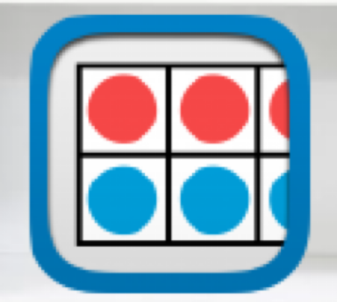
لعبة تعليمة
..
نشاط

Slide 3
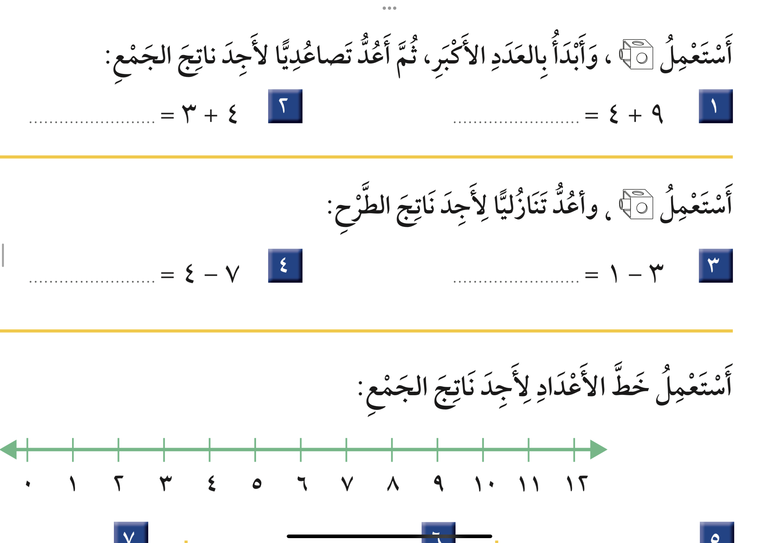
التمارين
١
تمرين
نشاط

Slide 4
التمارين
تمرين
نشاط

Slide 5
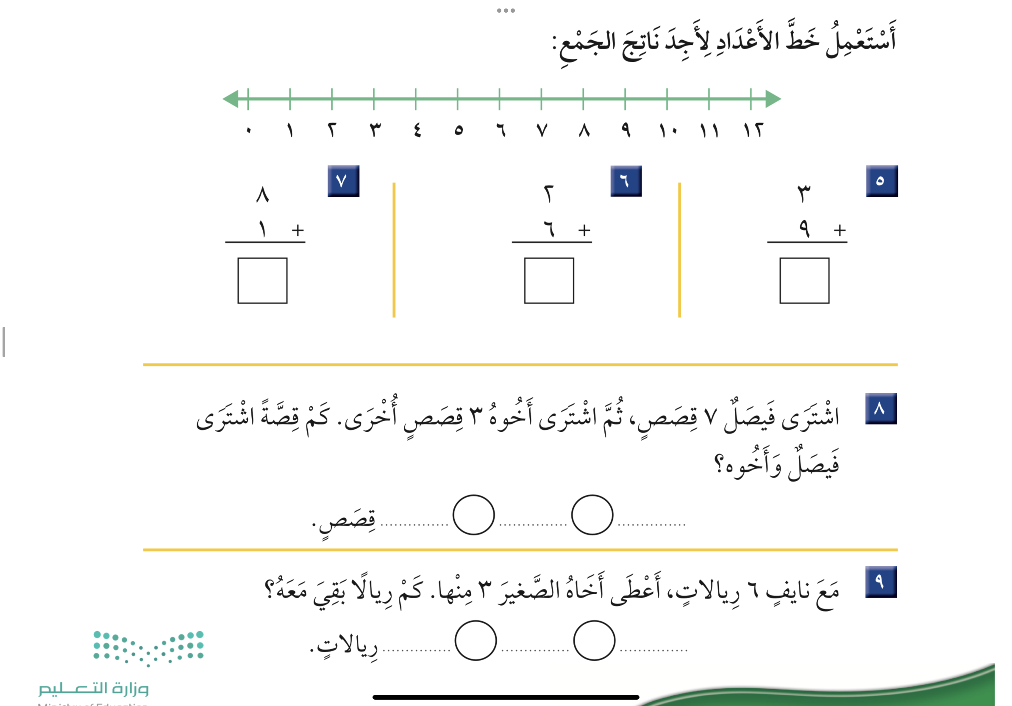
التمارين
تمرين
نشاط

Slide 6
التمارين
تمرين
نشاط

Slide 7
التمارين
نشاط

